Slide 1
Các tiêu chuẩn IEC về EMC áp dụng cho LED driver

Slide 2
Bài giảng Jones trang 66

Slide 3
Bài giảng 15 của Jones, Trang 69

Slide 4
1 Phạm vi
Tiêu chuẩn Hàn Quốc này quy định các yêu cầu an toàn và tính năng cho thiết bị điều khiển điện tử (sau đây gọi là bộ điều khiển) để sử dụng với điện áp a.c. đầu vào lên đến 220 V và điện áp d.c. đầu ra lên đến 250 V ở 60 Hz, bộ điều khiển điện tử được áp dụng cho mô-đun và đèn LED.
Các bộ điều khiển được chỉ định trong tiêu chuẩn này được thiết kế để cung cấp điện áp hoặc dòng điện không đổi theo SELV hoặc tương đương SELV hoặc điện áp cao hơn.
Các yêu cầu về an toàn cho đầu nối cho các module LED sẽ được kiểm tra theo KS C IEC 60838-2-2.

Slide 5
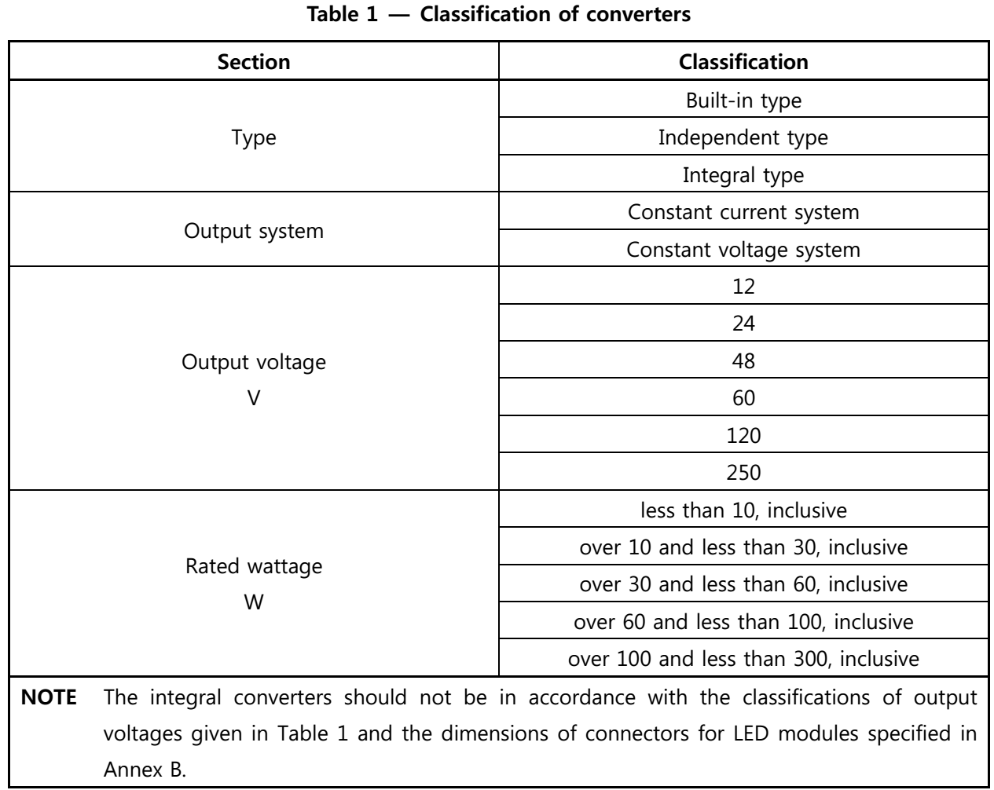
2. Phân loại

Slide 6
3. Yêu cầu chung cho thử nghiệm
Bộ điều khiển phải được thiết kế và chế tạo sao cho trong hoạt động bình thường không gây nguy hiểm cho người sử dụng hoặc môi trường.
Sự phù hợp được xác định thông qua kiểm tra trực quan và tất cả các phép thử được quy định trong tiêu chuẩn này.
Các phép thử theo tiêu chuẩn này phải là thử nghiệm điển hình.
Chú ý Các yêu cầu và dung sai cho phép theo tiêu chuẩn này liên quan đến thử nghiệm mẫu do sản xuất gửi cho mục đích đó. Mẫu thử nghiệm này phải đại diện cho các đặc tính của sản phẩm của nhà sản xuất và thích hợp hơn để được tiếp giáp với giá trị của trung tâm sản xuất.
Trừ khi có quy định khác, tất cả các phép thử phải được thực hiện ở nhiệt độ môi trường 10℃ đến 30℃.
Điện áp thử nghiệm phải có độ dung sai cho phép trong khoảng ± 3% khi đo là giá trị trung bình. Tổng thành phần hài không được vượt quá 3%. Vào thời điểm này, tất cả các thành phần hài được định nghĩa là tổng trung bình bình phương (r.m.s) của mỗi thành phần hài sử dụng sóng cơ bản là 100%

Slide 7
6 Các yêu cầu về an toàn
6.1.1 Ghi nhãn trên sản phẩm (Tương tự IEC 61347-1)
Các thông tin sau đây sẽ được ghi nhãn rõ ràng và bền vững trên vị trí nổi bật của bộ điều khiển theo cách không dễ dàng xóa bỏ.
a) Tên hoặc mã của nhà sản xuất
b) Điện áp định mức (V)
c) Dòng định mức (A)
d) Công suất định mức (W)
đ) Tần số định mức (Hz)
f) Ngày sản xuất
g) Điện áp ra (V) và dòng ra (A)
- Loại điện áp không đổi: điện áp đầu ra định mức (V) và dòng điện đầu ra tối đa (A)
- Loại dòng điện không đổi: dòng điện định mức (A) và điện áp ra lớn nhất (V)
h) Hệ số công suất
i) Chứng nhận NO.
j) Ký hiệu nối đất
k) Chiều dài của đường dây đầu ra (trong trường hợp bộ điều khiển độc lập)
l) Cấp IP (khi cấp IP là tự do, nó thường được gọi là IP20 thì không được đánh dấu.)
m) giá trị t_{c} tham chiếu
n) Chỉ dẫn vị trí và mục đích của các nối khi cần thiết cho sự an toàn.
Trong trường hợp nối dây dẫn, một dấu hiệu rõ ràng sẽ được đưa ra trong sơ đồ dây.
o) Thông tin liên lạc của A / S (ví dụ: địa chỉ và số điện thoại)
p) Nước xuất xứ

Slide 8
6 Các yêu cầu về an toàn
6.1.3 Độ bền và tính dễ đọc của nhãn
Nhãn phải bền và dễ đọc. Sự phù hợp được kiểm tra bằng cách cố gắng thử độ bong tróc nhãn bằng cách chà xát nhẹ bằng tay trong 15 giây với miếng vải ngâm nước và sau khi làm khô, thêm 15 giây nữa với một miếng vải thấm dầu.
Việc ghi nhãn phải rõ ràng sau khi thử nghiệm và nhãn hiệu không được dễ dàng loại bỏ.
Chú thích dầu được sử dụng phải bao gồm dung môi hexane có hàm lượng chất thơm tối đa 0.1% thể tích, trị giá 29% đối với kauri-butanol, điểm sôi ban đầu xấp xỉ 65 ℃, điểm khô khoảng 69 ℃ và mật độ xấp xỉ 0,68 g / cm3

Slide 9
6 Các yêu cầu về an toàn
6.2 Bảo vệ chống lại sự tiếp xúc ngẫu nhiên với các bộ phận trực tiếp
Các yêu cầu của khoản 10 KS C IEC 61347-1 áp dụng
10.1. Bộ điều khiển đèn không dựa vào vỏ bọc của đèn điện để bảo vệ chống điện giật phải đủ khả năng bảo vệ chống chạm ngẫu nhiên vào các bộ phận mang điện khi được lắp đặt như trong sử dụng bình thường (xem Phụ lục A). Bộ điều khiển đèn lắp liền dựa vào vỏ bọc của đèn điện để bảo vệ phải được thử nghiệm theo sử dụng dự kiến của bộ điều khiển đèn.
Đối với yêu cầu này, sơn và men không được coi là đủ để bảo vệ hoặc đảm bảo cách điện

Slide 10
6 Các yêu cầu về an toàn
6.2.1 Đối với bộ điều khiển SELV, các bộ phận dễ tiếp cận sẽ được cách điện với các bộ phận có điện bằng vật liệu cách điện kép hoặc gia cố. Các điểm phụ 8.6 và 13.1 của KS C IEC 60065 áp dụng.
8.6. (IEC 60065 ) Đối với thiết bị cấp II, bộ phận chạm tới được phải được cách ly với các bộ phận mang điện nguy hiểm bằng cách điện kép như quy định ở điểm a) hoặc cách điện tăng cường như quy định ở điểm b).
Yêu cầu này không áp dụng cho cách điện mà khi bị ngắn mạch không gây nguy hiểm điện giật.

Slide 11
6 Các yêu cầu về an toàn
Cách điện chính và cách điện phụ có thể bị bắc cầu bằng một tụ điện hoặc khối RC, có cùng giá trị danh định, phù hợp với các yêu cầu của 14.2.1 a).
Cách điện kép hoặc cách điện tăng cường có thể bị bắc cầu bằng hai tụ điện hoặc khối RC nối tiếp, có cùng giá trị danh định, từng linh kiện phù hợp với yêu cầu của 14.2.1 a).
Một cách khác, cách điện kép hoặc cách điện tăng cường có thể bị bắc cầu bằng một tụ điện hoặc khối RC duy nhất, phù hợp với yêu cầu của 14.2.1 b).
CHÚ THÍCH 2: Đối với cách điện bên ngoài, bắc cầu cách điện kép hoặc cách điện tăng cường xem thêm 8.8.
Các điện trở, tụ điện hoặc khối RC như vậy phải được định vị bên trong vỏ bọc của thiết bị.

Slide 12
6 Các yêu cầu về an toàn
Kiểm tra sự phù hợp bằng cách xem xét.
a) Nếu các bộ phận chạm tới được được cách ly với các bộ phận mang điện nguy hiểm bằng cách điện chính và cách điện phụ thì phải áp dụng như sau:
Mỗi loại cách điện phải phù hợp với các yêu cầu về cách điện như quy định ở Điều 10 và các yêu cầu về khe hở không khí và chiều dài đường rò như quy định ở Điều 13.
Hộp bằng gỗ không phù hợp với các yêu cầu ở 8.3 được xem như cách điện phụ nếu hộp này chịu được thử nghiệm độ bền điện môi ở 10.3.
Kiểm tra sự phù hợp bằng cách xem xét và/hoặc phép đo.
b) Nếu các bộ phận chạm tới được cách ly với các bộ phận dẫn điện bằng cách điện tăng cường thì phải áp dụng các điều sau đây:
Cách điện phải phù hợp với các yêu cầu về cách điện ở Điều 10. Ngoài ra, cách điện cũng phải phù hợp với các yêu cầu về khe hở không khí và chiều dài đường rò quy định ở Điều 13.

Slide 13
6 Các yêu cầu về an toàn
Khe hở không khí phải có kích thước sao cho không xảy ra phóng điện qua khe hở không khí khi có các quá độ quá điện áp có thể đi vào thiết bị, và có các điện áp đỉnh có thể phát sinh bên trong thiết bị. Yêu cầu chi tiết được nêu trong 13.3.
Chiều dài đường rò phải có kích thước sao cho đối với điện áp làm việc cho trước và độ nhiễm bẩn cho trước, không có phóng điện bề mặt hoặc phóng điện đánh thủng (vết) cách điện. Yêu cầu chi tiết được cho trong 13.4.
CHÚ THÍCH: Để xác định khe hở không khí, đo giá trị đỉnh của điện áp làm việc. Để xác định chiều dài đường rò, đo giá trị hiệu dụng hoặc giá trị xoay chiều của điện áp làm việc.
Phương pháp đo khe hở không khí và chiều dài đường rò được nêu trong Phụ lục E. Cho phép khe hở không khí và chiều dài đường rò được phân chia bởi các bộ phận dẫn không nối (được để tự do), như các tiếp điểm không được sử dụng của bộ nối, với điều kiện là tổng các khoảng cách riêng rẽ đáp ứng các yêu cầu tối thiểu quy định (xem Hình E.8).

Slide 14
6 Các yêu cầu về an toàn
Độ nhiễm bẩn khác nhau đối với các giá trị khe hở không khí và chiều dài đường rò nhỏ nhất đã cho, áp dụng như sau:
- nhiễm bẩn độ 1 đối với linh kiện và cụm lắp ráp được gắn kín sao cho loại bỏ được bụi và hơi ẩm;
- nhiễm bẩn độ 2 đối với thiết bị thuộc phạm vi áp dụng của tiêu chuẩn này;
- nhiễm bẩn độ 3 trong trường hợp môi trường cục bộ bên trong của thiết bị có khả năng phải chịu nhiễm bẩn dẫn hoặc nhiễm bẩn khô không dẫn có thể trở nên dẫn do ngưng tụ hoặc thiết bị được đặt ở vùng tại đó môi trường bên ngoài làm cho xuất hiện nhiễm bẩn dẫn hoặc nhiễm bẩn không dẫn có thể trở nên dẫn.
Trừ cách điện giữa các bộ phận khác cực tính được nối trực tiếp vào lưới, cho phép khe hở không khí và chiều dài đường rò nhỏ hơn các giá trị quy định nhưng phải chịu được các yêu cầu ở 4.3.1, 4.3.2 và 11.2.

Slide 15
6 Các yêu cầu về an toàn
6.2.2 Các mạch ra của bộ điều khiển SELV có thể có đầu nối lộ ra, nếu:
- Điện áp đầu ra định mức cho bộ điều khiển điện áp không đổi hoặc điện áp ra tối đa cho bộ điều khiển dòng không đổi khi có tải không vượt quá 25 V r.p.m;
- Điện áp ra không tải không vượt quá 33 V r.m. và đỉnh không vượt quá 33x1.41 = 46V.
Sự phù hợp được kiểm tra bằng cách đo điện áp đầu ra khi điều kiện ổn định được thiết lập, bộ điều khiển được nối với điện áp cung cấp định mức và tần số định mức. Để thử nghiệm dưới tải không tải, bộ điều khiển được nối với một điện trở mà sẽ cung cấp cho ở điện áp đầu ra định mức.
Đối với bộ điêu khiển có hai hoặc nhiều hơn điện áp cấp định mức, yêu cầu áp dụng cho mỗi điện áp cung cấp định mức.
Trong trường hợp các tụ điện được nối giữa đầu ra của SELV và mạch sơ cấp, một tụ Y1 và hai tụ Y2 có cùng giá trị được xác định theo Bảng 2 và 3 tương ứng của KS C IEC 60384-14 sẽ được sử dụng.

Slide 16
6 Các yêu cầu về an toàn
6.2.2 Các mạch ra của bộ điều khiển SELV có thể có đầu nối lộ ra, nếu:
- Điện áp đầu ra định mức cho bộ điều khiển điện áp không đổi hoặc điện áp ra tối đa cho bộ điều khiển dòng không đổi khi có tải không vượt quá 25 V r.p.m;
- Điện áp ra không tải không vượt quá 33 V r.m. và đỉnh không vượt quá 33x1.41 = 46V.
Sự phù hợp được kiểm tra bằng cách đo điện áp đầu ra khi điều kiện ổn định được thiết lập, bộ điều khiển được nối với điện áp cung cấp định mức và tần số định mức. Để thử nghiệm dưới tải không tải, bộ điều khiển được nối với một điện trở mà sẽ cung cấp cho ở điện áp đầu ra định mức.
Đối với bộ điêu khiển có hai hoặc nhiều hơn điện áp cấp định mức, yêu cầu áp dụng cho mỗi điện áp cung cấp định mức.
Trong trường hợp các tụ điện được nối giữa đầu ra của SELV và mạch sơ cấp, một tụ Y1 và hai tụ Y2 có cùng giá trị được xác định theo Bảng 2 và 3 tương ứng của KS C IEC 60384-14 sẽ được sử dụng.

Slide 17
6 Các yêu cầu về an toàn
6.3 Đầu nối
Các yêu cầu của khoản 8 của IEC 61347-1 sẽ được áp dụng.
8. Đầu nối (IEC 61347)
Đầu nối bắt ren phải phù hợp với Điều 14 của TCVN 7722-1 (IEC 60598-1).
Đầu nối không bắt ren phải phù hợp với Điều 15 của TCVN 7722-1 (IEC 60598-1).
(Các nội dung này có trong file word)

Slide 18
6 Các yêu cầu về an toàn
6.4 Quy định về nối đất bảo vệ
Các yêu cầu của khoản 9 của KS C IEC 61347-1 sẽ được áp dụng.

Slide 19
6 Các yêu cầu về an toàn
9. Yêu cầu đối với nối đất bảo vệ (IEC 61347-1)
Đầu nối đất phải phù hợp với các yêu cầu ở Điều 8. Mối nối điện/phương tiện kẹp phải đủ khả năng chống nới lỏng, và không thể nới lỏng các mối nối điện/phương tiện kẹp bằng tay mà không dùng dụng cụ. Đối với đầu nối không bắt ren, không thể nới lỏng mối nối điện/phương tiện kẹp một cách không chủ ý.
Cho phép nối đất bộ điều khiển đèn qua phương tiện cố định bộ điều khiển đèn vào phần kim loại nối đất (không áp dụng cho bộ điều khiển đèn độc lập). Tuy nhiên, nếu bộ điều khiển đèn có một đầu nối đất thì chỉ áp dụng đầu nối này để nối đất bộ điều khiển đèn.
Tất cả các bộ phận của đầu nối đất phải giảm thiểu được nguy cơ ăn mòn điện hóa do tiếp xúc với dây nối đất hoặc với kim loại bất kỳ khác.
Vít và các bộ phận khác của đầu nối đất phải được làm bằng đồng thau hoặc kim loại khác có khả năng chịu ăn mòn không kém, hoặc bằng các vật liệu có bề mặt không gỉ và ít nhất một bề mặt tiếp xúc là kim loại trần.
Kiểm tra sự phù hợp bằng cách xem xét, thử nghiệm bằng tay và theo các yêu cầu
của Điều 8. Bộ điều khiển đèn có dây dẫn dùng để nối đất bảo vệ có được từ các đường dẫn trên tấm mạch in phải được thử nghiệm như dưới đây.
Cho dòng điện 25 A lấy từ nguồn xoay chiều chạy qua đầu nối đất hoặc tiếp điểm nối đất qua đường dẫn trên tấm mạch in rồi lần lượt qua từng bộ phận kim loại chạm đến được trong 1 min.

Slide 20
6 Các yêu cầu về an toàn
6.5 Khả năng chống ẩm và cách điện
Các yêu cầu của khoản 11 của KS C IEC 61347-1 sẽ được áp dụng,
11. Khả năng chịu ẩm và cách điện (IEC 61347-1)
Bộ điều khiển đèn phải có khả năng chịu ẩm. Bộ điều khiển đèn không được có hư hại đáng kể sau khi chịu thử nghiệm dưới đây.
Bộ điều khiển đèn được đặt ở vị trí bất lợi nhất trong sử dụng bình thường, trong một tủ ấm chứa không khí có độ ẩm tương đối được giữ trong khoảng từ 91% đến 95%. Nhiệt độ không khí tại tất cả những vị trí có thể đặt mẫu phải được duy trì trong phạm vi 1 oC so với nhiệt độ t thích hợp bất kỳ trong khoảng từ 20 oC đến 30 oC.
Trước khi đặt vào tủ ẩm, mẫu được đưa về nhiệt độ giữa t và (t + 4) oC. Mẫu được giữ trong tủ ẩm 48 h.

Slide 21
6 Các yêu cầu về an toàn
6.6 Độ bền điện
Các yêu cầu của khoản 12 KS C IEC 61347-1 sẽ được áp dụng
(như trong file word – đã báo cáo thứ 5 trước)

Slide 22
6 Các yêu cầu về an toàn
6.7 Điều kiện sự cố
Các yêu cầu của khoản 14 của IEC 61347-1 sẽ được áp dụng
(Như trong file word – đã báo cáo thử 5 trước)

Slide 23
6 Các yêu cầu về an toàn
6.8 Phát nóng biến áp
6.8.1 Hoạt động bình thường
6.8.2 Hoạt động bất thường (như đã báo cáo thứ 5 trước)

Slide 24
6 Các yêu cầu về an toàn
6.9.1. Bộ điều khiển kiểu điện áp đầu ra không đổi
Kiểm tra sự phù hợp bằng thử nghiệm sau ở điện áp bất kỳ giữa 90% và 110% điện áp nguồn danh định.
Phải đặt từng điều kiện trong số các điều kiện dưới đây, với bộ điều khiển làm việc trong 1 h theo hướng dẫn của nhà chế tạo (kể cả tản nhiệt nếu có qui định).
a) Không nối với mô đun LED.
Nếu bộ điều khiển được thiết kế có nhiều mạch đầu ra, từng cặp đầu nối ra tương ứng để nối với mô đun LED phải để hở mạch.
Các điều khoản 6.9 này không có trong IEC 61347:_2015

Slide 25
6 Các yêu cầu về an toàn
Các điều khoản
6.9.1. Bộ điều khiển kiểu điện áp đầu ra không đổi
b) Tăng gấp đôi số mô đun LED hoặc tải tương đương mà bộ điều khiển được thiết kế để sử dụng cùng, được nối song song với các đầu nối ra.
c) Các đầu nối của bộ điều khiển phải được nối tắt.
Trong quá trình và khi kết thúc các thử nghiệm qui định trong a) đến c), bộ điều khiển không được cho thấy có khuyết tật ảnh hưởng đến an toàn, cũng như không được sinh ra khói hoặc khí dễ cháy
Các điều khoản 6.9 này không có trong IEC 61347:_2015

Slide 26
6 Các yêu cầu về an toàn
6.9.2. Bộ điều khiển kiểu dòng điện đầu ra không đổi
Điện áp đầu ra lớn nhất không bị vượt quá.
Kiểm tra sự phù hợp bằng thử nghiệm sau ở điện áp bất kỳ giữa 90% và 110% điện áp nguồn danh định.
Phải đặt từng điều kiện trong số các điều kiện dưới đây, với bộ điều khiển làm việc trong 1 h theo hướng dẫn của nhà chế tạo (kể cả tản nhiệt nếu có qui định).
a) Không nối với mô đun LED
Nếu bộ điều khiển được thiết kế có nhiều mạch đầu ra, từng cặp đầu nối ra tương ứng để nối với một mô đun LED phải để hở mạch lần lượt và sau đó tất cả được hở mạch đồng thời.
Các điều khoản 6.9 này không có trong IEC 61347:_2015

Slide 27
6 Các yêu cầu về an toàn
6.9.2. Bộ điều khiển kiểu dòng điện đầu ra không đổi
b) Tăng gấp đôi số mô đun LED hoặc tải tương đương mà bộ điều khiển được thiết kế để sử dụng cùng, được nối nối tiếp với các đầu nối ra.
c) Các đầu nối của bộ điều khiển phải được ngắn mạch.
Trong quá trình và khi kết thúc các thử nghiệm qui định trong a) đến c), bộ điều khiển không được có khuyết tật ảnh hưởng đến an toàn, cũng như không được sinh ra khói hoặc khí dễ cháy.
Các điều khoản 6.9 này không có trong IEC 61347:_2015

Slide 28
6 Các yêu cầu về an toàn
6.10 Kết cấu
Các yêu cầu của khoản 15 của KS C IEC 61347-1 nên áp dụng.
15. Kết cấu (IEC 61347-1)
15.1. Gỗ, coton, lụa, giấy và các vật liệu sợi tương tự
Gỗ, coton, lụa, giấy và các vật liệu sợi tương tự không được dùng làm cách điện nếu không được ngâm tẩm.
Kiểm tra sự phù hợp bằng cách xem xét.
15.2. Mạch in
Cho phép dùng mạch in để nối điện bên trong.
Kiểm tra sự phù hợp bằng việc tham khảo Điều 14 của tiêu chuẩn này.

Slide 29
6 Các yêu cầu về an toàn
6.11 Chiều dài đường rò và khe hở không khí
Trừ trường hợp quy định khác trong tiểu khoản 6.7, cần áp dụng các yêu cầu của khoản 16 KS C IEC 61347-1.

Slide 30
6 Các yêu cầu về an toàn
6.12 Ốc vít, bộ phận mang điện và các đầu nối
Các yêu cầu của khoản 17 của KS C IEC 61347-1 sẽ được áp dụng.

Slide 31
6 Các yêu cầu về an toàn
6.13 Chống nóng, cháy và phóng điện
Các yêu cầu của khoản 18 của KS C IEC 61347-1 sẽ được áp dụng.

Slide 32
6 Các yêu cầu về an toàn
6.14 Chống ăn mòn
Các yêu cầu của khoản 19 của KS C IEC 61347-1 sẽ được áp dụng.

Slide 33
6 Các yêu cầu về an toàn
6.15 Tương thích điện từ
Các yêu cầu của khoản 15 KS C CISPR 15 và KS C IEC 61547 sẽ được áp dụng.

Slide 34
7. Yêu cầu về tính năng
7.1 Công suất và dòng điện guồn cấp
Tại điện áp định mức, công suất và dòng điện nguồn cung cấp khác nhau không quá ± 10% so với giá trị được ghi trên bộ điều khiển khi mà máy biến áp được hoạt động với điện áp và tần số định mức.

Slide 35
7. Yêu cầu về tính năng
7.2 Nội dung dòng điện hài
Các yêu cầu của KS C IEC 61000-3-2 sẽ được áp dụng.

Slide 36
7. Yêu cầu về tính năng
7.3 Hệ số công suất
Hệ số công suất được tính theo phương trình sau:
Hệ số công suất không được nhỏ hơn 0,9 (công suất nhỏ hơn 5W thì hệ số công suất không nhỏ hơn 0,85)

Slide 37
7. Yêu cầu về tính năng
7.4 Điện áp và dòng điện đầu ra
Các yêu cầu của khoản 7 của KS C IEC 62384 sẽ được áp dụng.
Yêu cầu khởi động và đấu nối
Sau khi khởi động hoặc đấu nối mô đun LED, giá trị đầu ra nên nằm trong phạm vi 110 % giá trị danh định trong vòng 2 s. Dòng điện lớn nhất hoặc điện áp lớn nhất không được vượt quá các giá trị nhà sản xuất đưa ra. Tính năng này được thử nghiệm với công suất danh định nhỏ nhất.
CHÚ THÍCH: Nếu điện áp đầu ra là điện xoay chiều thì 110 % là giá trị phần trăm của điện áp hiệu dụng, nếu là điện một chiều thì 110 % là phần trăm của giá trị một chiều.

Slide 38
7. Yêu cầu về tính năng
Điện áp và dòng điện trong quá trình vận hành
Đối với bộ điều khiển có điện áp đầu ra không ổn định, khi được cấp nguồn với điện áp cung cấp danh định, điện áp đầu ra không được sai khác quá ± 10 % so với điện áp danh định của các mô đun LED; đối với bộ điều khiển có điện áp đầu ra ổn định khi được cấp nguồn ở điện áp cung cấp bất kỳ từ 92 % đến 106 % điện áp cung cấp danh định thì điện áp đầu ra cũng không được sai khác quá ± 10 % điện áp danh định của mô đun LED.
Đối với bộ điều khiển không có dòng điện đầu ra ổn định, khi được cấp nguồn với điện áp cung cấp danh định, dòng điện đầu ra không được sai khác quá ± 10 % so với dòng điện danh định của các mô đun LED; đối với bộ điều khiển có dòng điện đầu ra ổn định khi được cấp nguồn ở điện áp cung cấp bất kỳ từ 92 % đến 106 % điện áp cung cấp danh định thì dòng điện đầu ra không được sai khác quá ± 10 % dòng điện danh định của mô đun LED.
Bộ điều khiển nhiều nấc tải phải được thử nghiệm với nấc tải nhỏ nhất và nấc tải lớn nhất.

Slide 39
7. Yêu cầu về tính năng
Yêu cầu tải điện dung
Nếu mô đun LED hoặc bộ điều khiển bổ sung bất kỳ được nối với bộ biến đổi chứa các tụ điện dùng để khống chế và/hoặc ổn định điện trên các mô đun, thì các xung dòng điện có thể được phát ra khi nối mô đun LED với bộ điều khiển. Điều này không được ảnh hưởng đến việc phát hiện quá dòng của bộ điều khiển cũng như quá trình khởi động của bộ điều khiển.
Đối với các điều kiện thử nghiệm, xem Điều A.2. Hình A.1a mô tả mạch thử nghiệm trong quá trình khởi động bộ điều khiển và Hình A.1b mô tả mạch thử nghiệm để nối tải trong quá trình làm việc ổn định.
Sự phù hợp: khi nối mạch đo với bộ điều khiển, thiết bị phát hiện không được tác động.

Slide 40
7. Yêu cầu về tính năng
7.5 Các thử nghiệm hoạt động đối với các điều kiện bất thường
Bộ điều khiển sẽ không bị hư hỏng trong các điều kiện sau.
a) Thử nghiệm không có module LED
Thiết bị điều khiển phải được cung cấp với điện áp định mức trong 1 giờ mà không cần gắn mô-đun LED. Khi kết thúc thử nghiệm này, module LED sẽ được nối và hoạt động bình thường.
b) Thử nghiệm đối với thiết bị điều khiển ngắn mạch
Thiết bị điều khiển bị ngắn mạch trong 1 giờ cho đến khi một thiết bị bảo vệ mở mạch.
Sau khi kiểm tra và sau khi phục hồi một thiết bị bảo vệ, thiết bị điều khiển sẽ hoạt động bình thường.

Slide 41
7. Yêu cầu về tính năng
7.6 Độ bền
7.6.1 Bộ điều khiển phải được thử nghiệm chu kỳ sốc nhiệt và thử nghiệm chuyển mạch điện áp như sau:
a) Kiểm tra chu kỳ sốc nhiệt độ
Trước tiên lưu giữ bộ điều khiển không hoạt động ở -10 ℃ (hoặc nếu bộ điều khiển được ghi nhãn bằng giá trị thấp hơn), trong 1 giờ. Thiết bị điều khiển sau đó được đưa vào tủ có nhiệt độ t_{c} và lưu trữ trong 1 giờ. Năm chu kỳ nhiệt độ như vậy sẽ được thực hiện.
b) Thử nghiệm chuyển mạch điện áp
Tại điện áp nguồn cấp định mức, bộ điều khiển sẽ được bật tắt trong 30 giây. Chu kỳ phải được lặp lại 200 lần không tải và 800 lần với điều kiện tải tối đa.
Các mô đun LED hư hỏng trong quá trình thử nghiệm này sẽ được thay thế ngay lập tức.
Vào cuối những thử nghiệm này, thiết bị điều khiển phải hoạt động chính xác với mô-đun đèn LED thích hợp trong 15 phút.

Slide 42
7. Yêu cầu về tính năng
7.6.2 Thiết bị điều khiển sẽ hoạt động với mô đun LED thích hợp ở điện áp định mức và ở nhiệt độ môi trường tạo ra t_{c}, cho qua thời gian thử nghiệm 200 giờ.
Vào cuối thời gian này, và sau khi làm mát đến nhiệt độ phòng, bộ điều khiển phải hoạt động đúng với mô-đun LED thích hợp trong 15 phút. Trong quá trình thử nghiệm này, các mô-đun LED được đặt bên ngoài buồng thử nghiệm với nhiệt độ môi trường (25 ± 5) ℃.

Slide 43
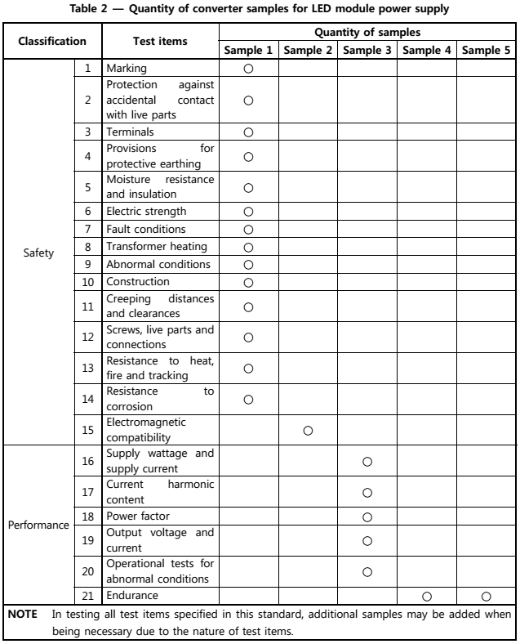
7. Yêu cầu về tính năng
Số lượng mẫu thử

Slide 44
Phụ lục A Thử nghiệm
A.1.2 Nhiệt độ môi trường
Các thử nghiệm phải được thực hiện trong phòng thông thoáng và ở nhiệt độ môi trường từ 20 ℃ đến 27 ℃.
A.1.3 Điện áp và tần số nguồn cấp
a) Thử nghiệm điện áp và tần số
Nếu không có quy định khác, bộ điều khiển cần thử nghiệm phải hoạt động với điện áp và tần số nguồn cấp định mức.
Khi một bộ điều khiển được ghi nhãn để sử dụng trên một dải điện áp cung cấp, hoặc có điện áp cung cấp khác định mức, bất kỳ điện áp nào mà nó dự định có thể được chọn làm điện áp định mức.

Slide 45
Phụ lục A Thử nghiệm
b) Độ ổn định của điện áp và tần số cung cấp
Trong quá trình thử nghiệm, điện và tần số nguồn cấp phải được giữ ổn định trong khoảng ± 0.5%. Tuy nhiên, trong quá trình đo thực tế, điện áp phải được điều chỉnh tới ± 0.2% giá trị thử nghiệm đã chỉ định.
c) Dạng sóng điện áp cung cấp
Tổng hàm lượng hài của điện áp cung cấp không được vượt quá 3%. Nội dung hài được định nghĩa là tổng bình phương của các thành phần hài sử dụng cơ bản là 100%.
A.1.4 Hiệu ứng từ
Trừ khi có quy định khác, không được phép có vật thể từ trong phạm vi 25mm của bề mặt bên ngoài bộ điều khiển đang thử.

Slide 46
Phụ lục B Kích thước của đầu nối cho mô đun LED
Điện áp định mức và dòng định mức phải được ghi nhãn trên vỏ đầu nối theo cách không dễ bị xóa, vỏ của đầu nối không tương thích với mỗi điện áp, và màu sắc vỏ các đầu nối cho mỗi điện áp phải phù hợp Bảng B .1.
Các đường dây đầu ra của bộ điều khiển phải được phân loại thành dây (+) màu đỏ và (-) màu đen và bộ điều khiển phải được cấu hình để các đường dây đầu ra không được chèn vào trong nó.
Yêu cầu an toàn của đầu nối cho mô đun LED phải được kiểm tra theo KS C IEC 60838-2-2. Kích thước của đầu nối cho mô đun LED phù hợp với các hình B.1, B.2 và B.3. Sau đó, nó quyết định xem kích thước có phù hợp với chiều kích thực sự đo được hay không.

Slide 47
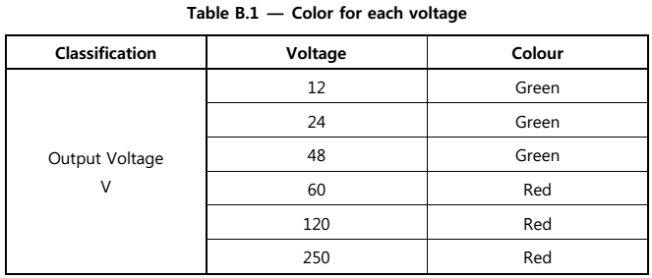
Phụ lục B Kích thước của đầu nối cho mô đun LED

Slide 48
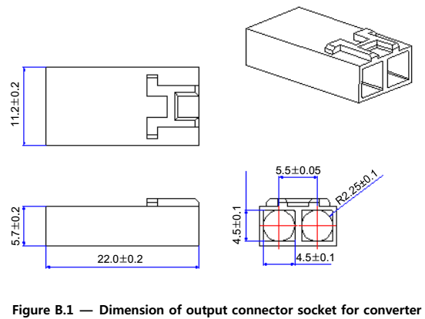
Phụ lục B Kích thước của đầu nối cho mô đun LED

Slide 49
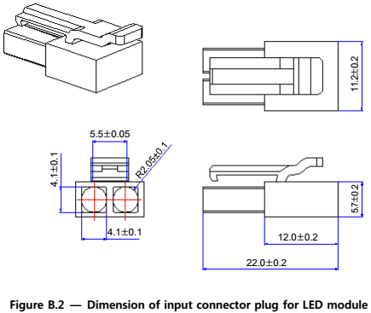
Phụ lục B Kích thước của đầu nối cho mô đun LED

Slide 50
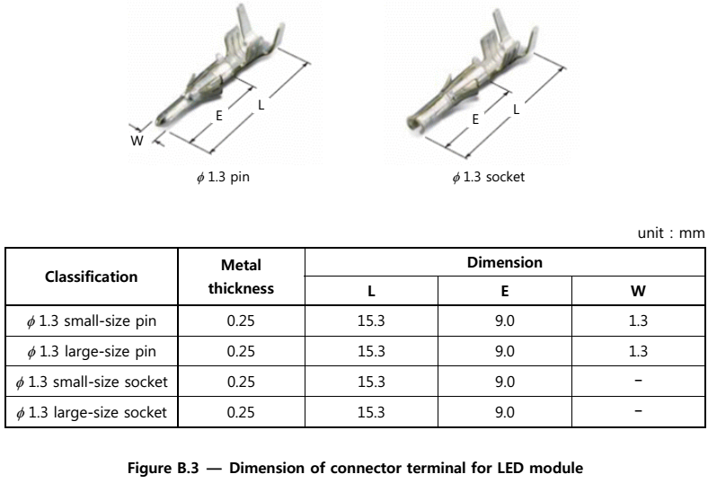
Phụ lục B Kích thước của đầu nối cho mô đun LED

Slide 51
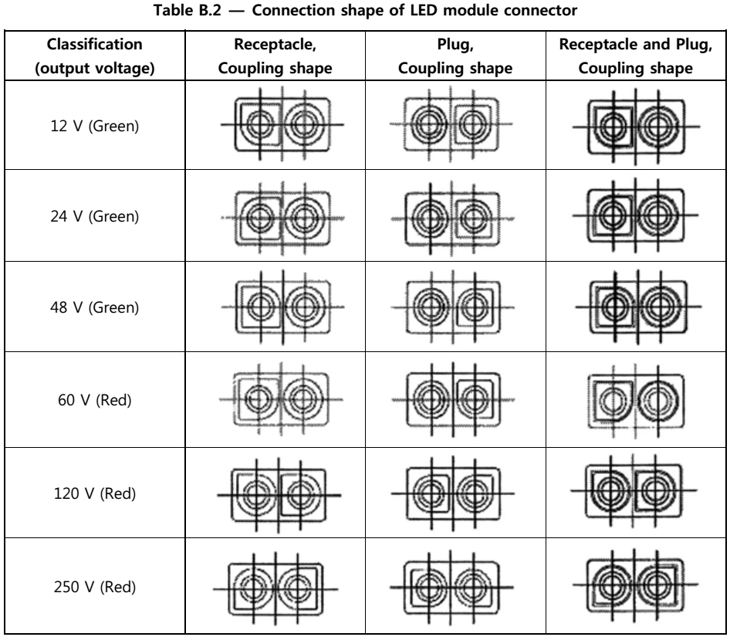
Phụ lục B Kích thước của đầu nối cho mô đun LED

